Slide 1
통합 센서 인터페이스
RISC-V with AMBA APB protocol
박호윤

Slide 2

목차
table of contents
1
프로젝트 개요
2
구현 및 검증
3
결과 및 미래개선사항
4
소감

Slide 3
1
프로젝트 개요

Slide 4




프로젝트 관리: GIT
시뮬레이션 및 회로 합성: VIVADO

Slide 5
통합 센서 인터페이스

Slide 6
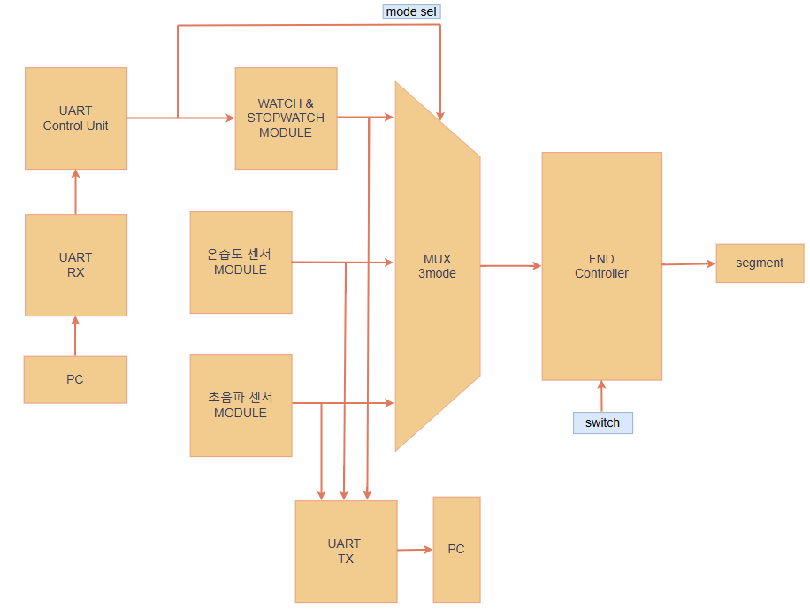
하드웨어적으로 구현한 인터페이스
모듈을 추가할 때 마다 복잡해지는 데이터패스와 컨트롤유닛 – 비효율적임.
z

Slide 7
AMBA APB protocol

Slide 8
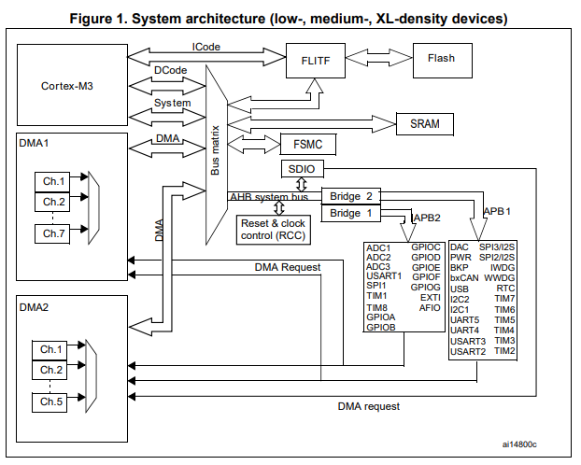
BUS란?
BUS: 데이터 ,주소, 제어신호를 전송하기 위한 통신경로
존재 의의: CPU를 하나의 거대한 데이터처리 장치로서 사용하기 위해 주변기기와 CPU를 규격화 된 프로토콜에 따라 연결해주어 SW부분과 HW부분을 뚜렷하게 구분해준다.
Stm32f103 시스템 아키텍쳐

Slide 9
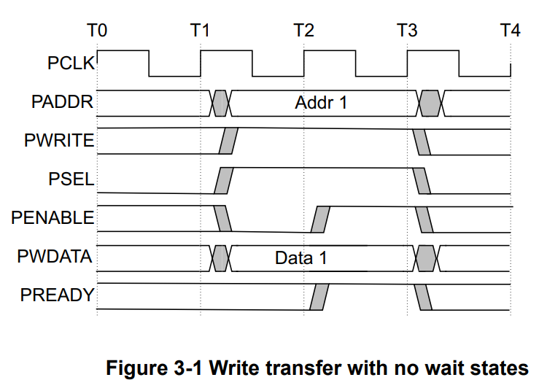
APB protocol
CPU
PWRITE에 따라 PP모드 설정
PSEL신호로 PP 선택
PEN신호로 PP동작
peripheral
PP의 READY신호를 통해 완료
CPU는 모든 PP를 메모리로서 인식 모든 신호의 구조(프로토콜)은 동일함.
결과적으로 CPU 부분과 PP부분을 완전히 격리, 설계에 용이함

Slide 10
RICS with APB protocol

Slide 11
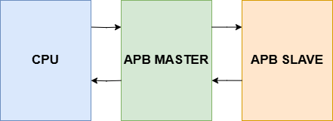
RICS with APB protocol

Slide 12
2
구현 및 검증

Slide 13
AMBA APB

Slide 14
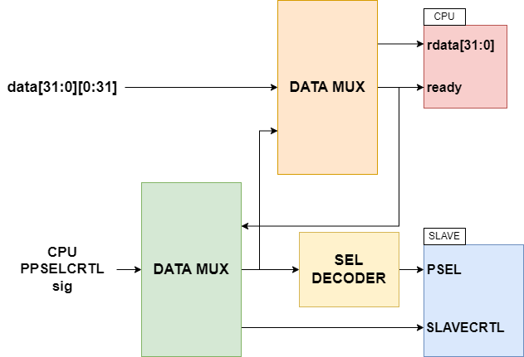
APB master

Slide 15
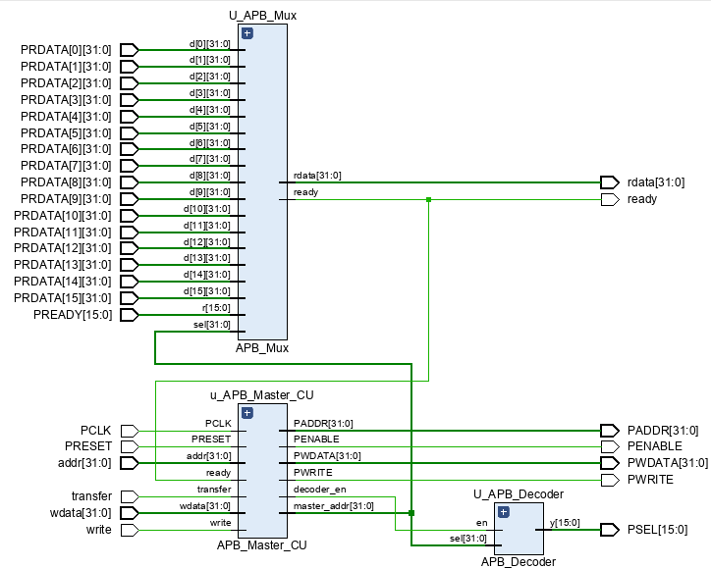
APB master

Slide 16
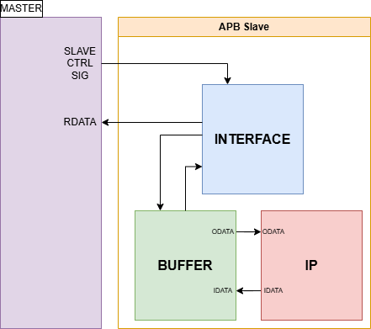
APB slave

Slide 17
PERIPHERALS

Slide 18
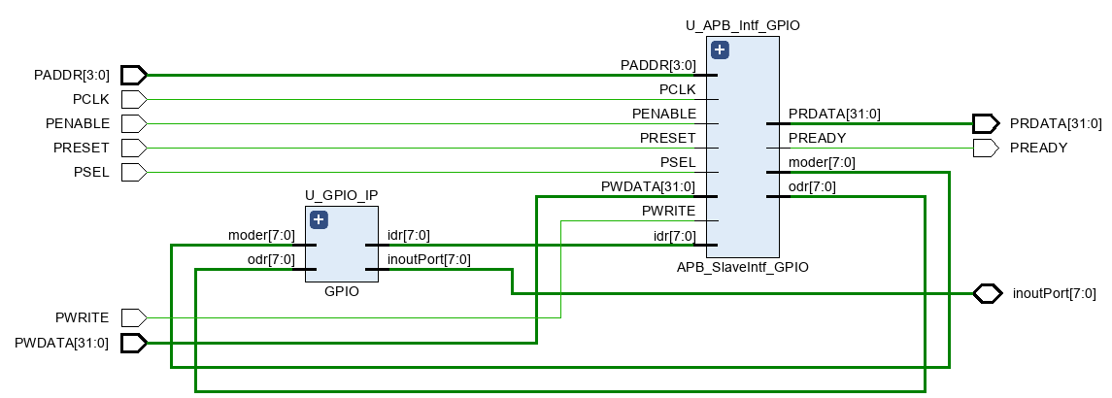
GP_GPIO

Slide 19
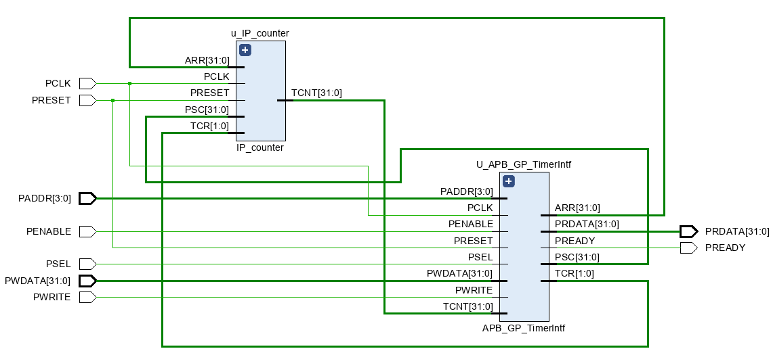
GP_TIMER

Slide 20
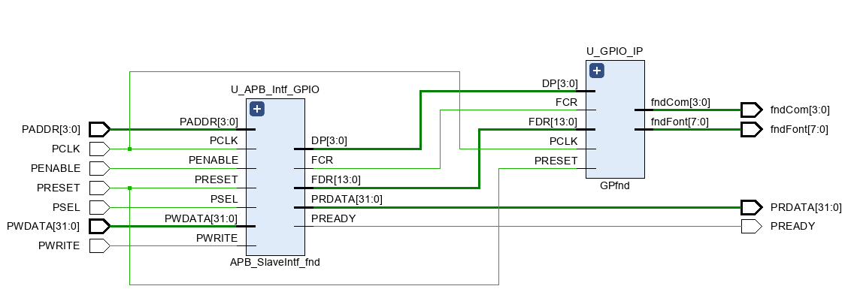
GP_FND

Slide 21
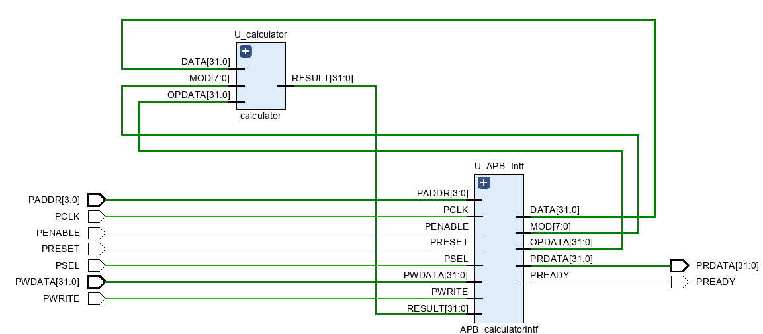
GP_calculator

Slide 22
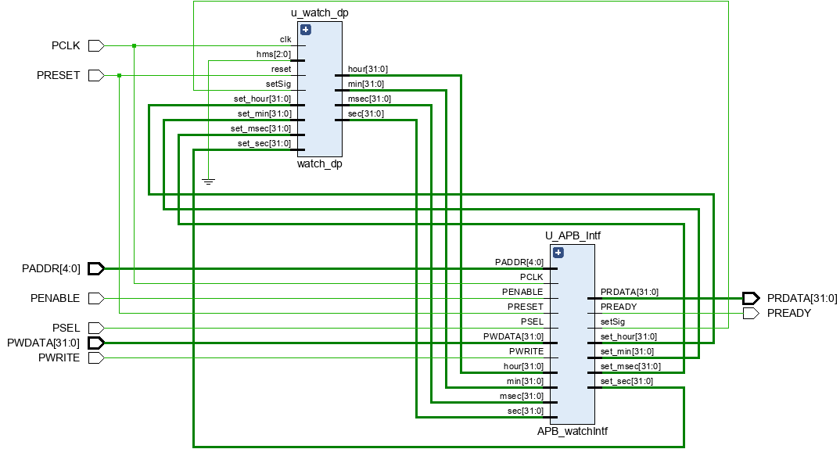
GP_watch

Slide 23
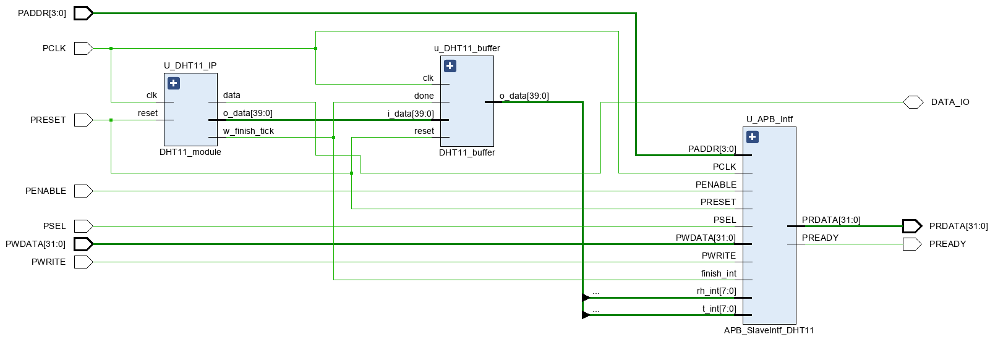
GP_DHT11(온습도센서)

Slide 24
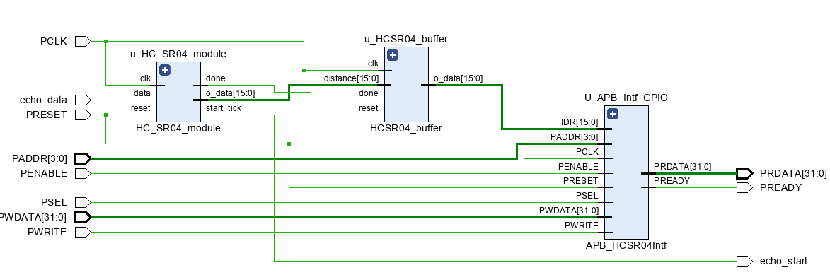
GP_HC-SR04(초음파 거리센서)

Slide 25
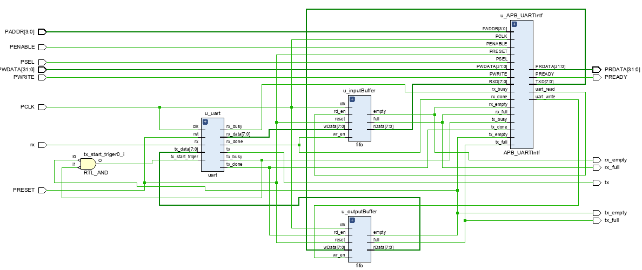
GPUART

Slide 26
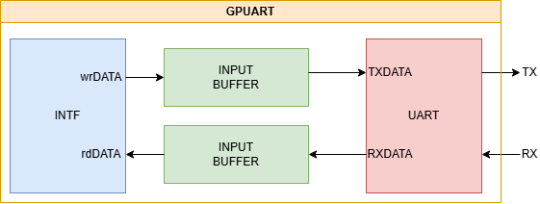
GPUART

Slide 27
회로 검증

Slide 28
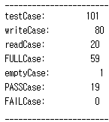
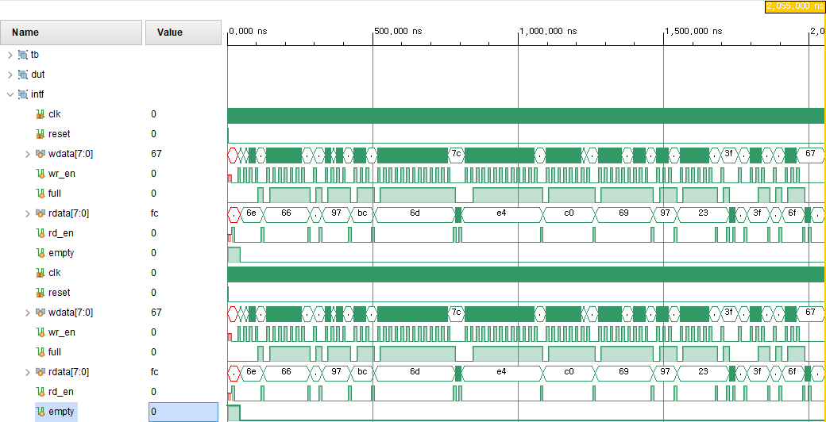
UART IOBUFFER
동작 검증(UVM구조 랜덤검증)

Slide 29
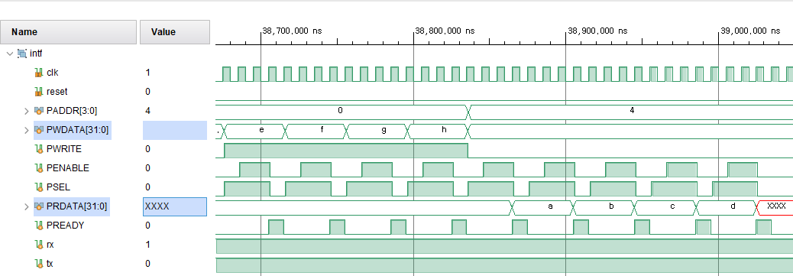
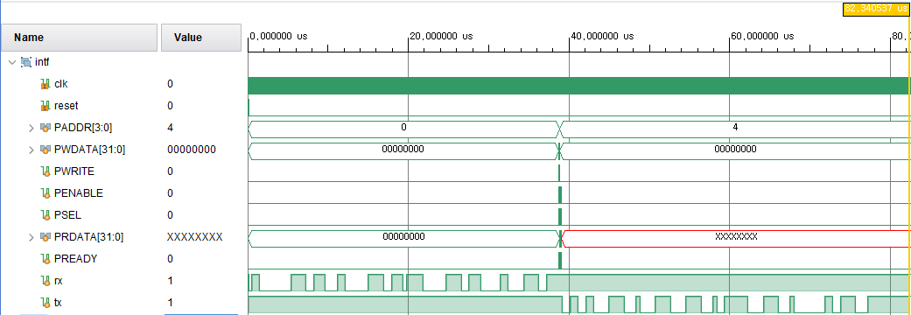
GPUART
동작 검증

Slide 30
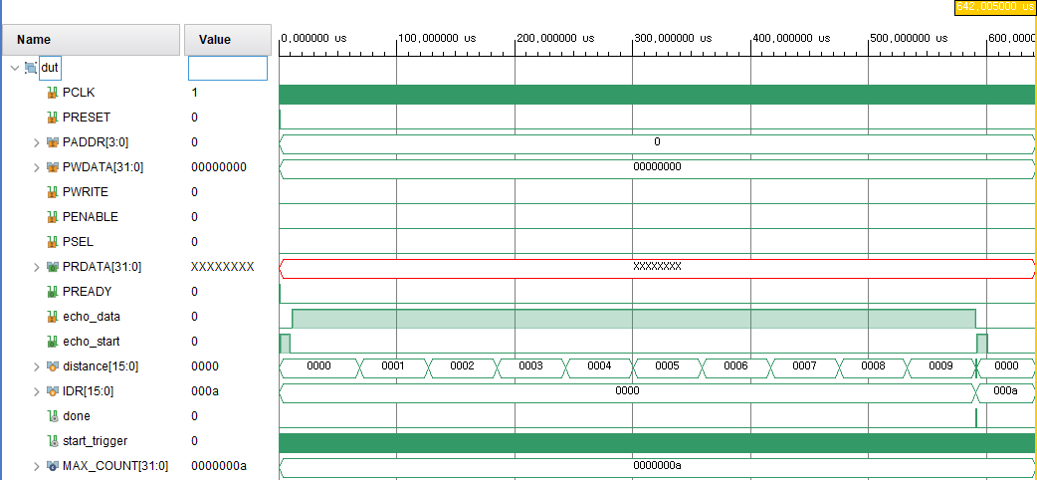
HC-SR04
동작 검증

Slide 31
통합 센서 인터페이스(with risc-v AMBA APB)

Slide 32
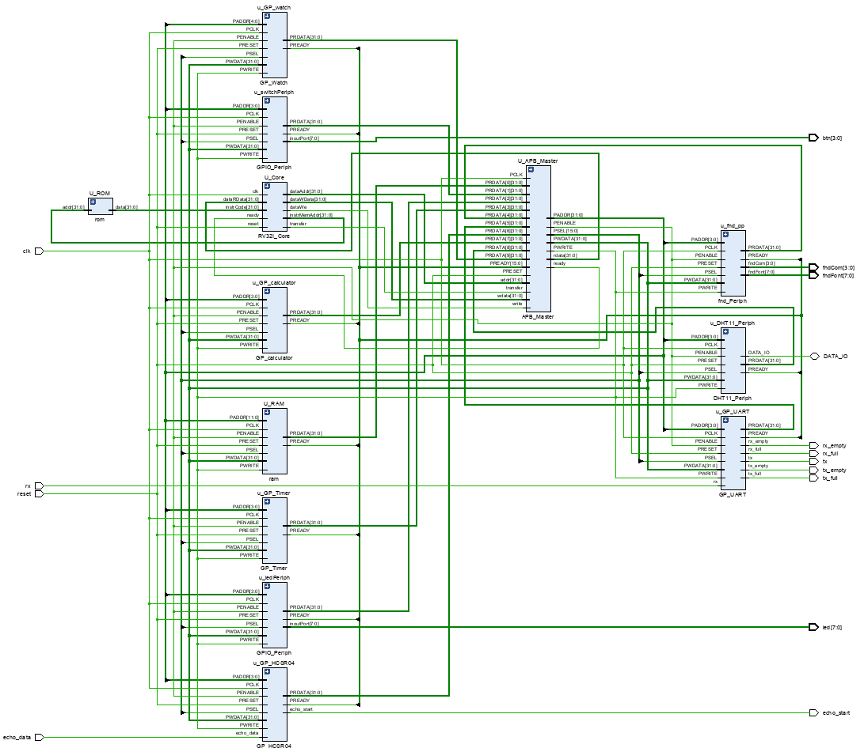
통합 센서 인터페이스

Slide 33
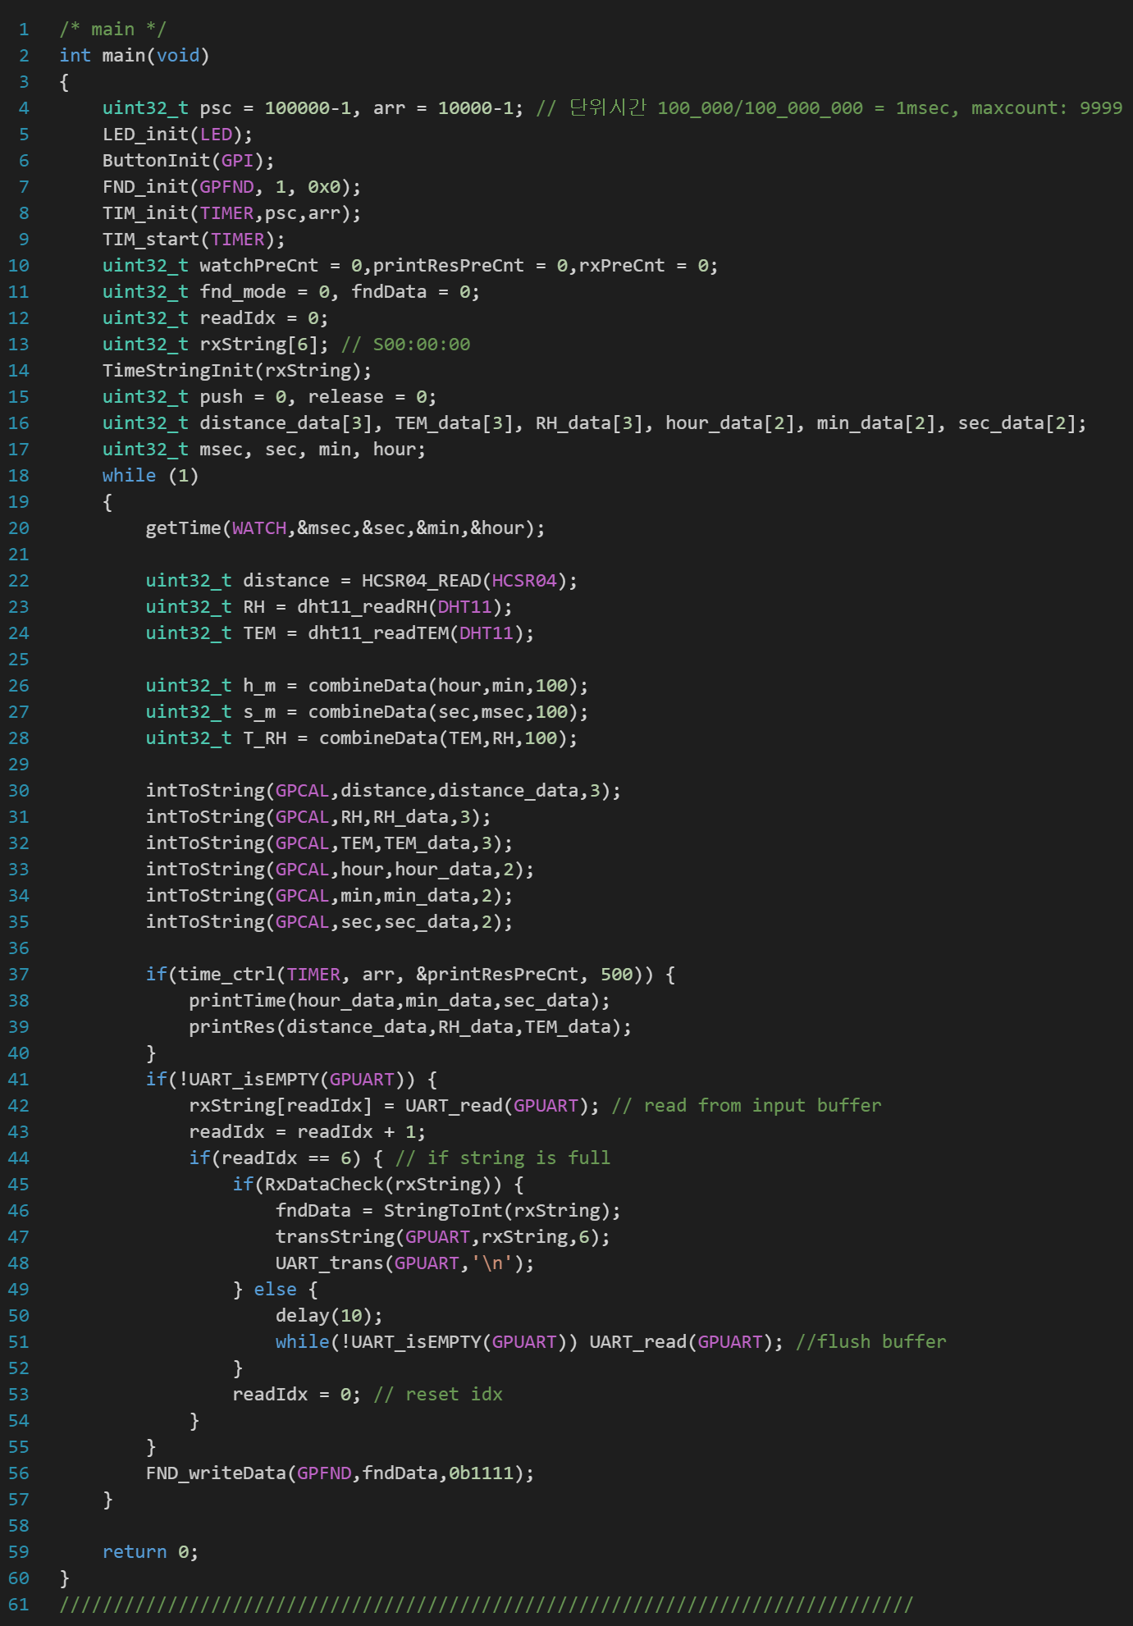
통합 센서 인터페이스

Slide 34
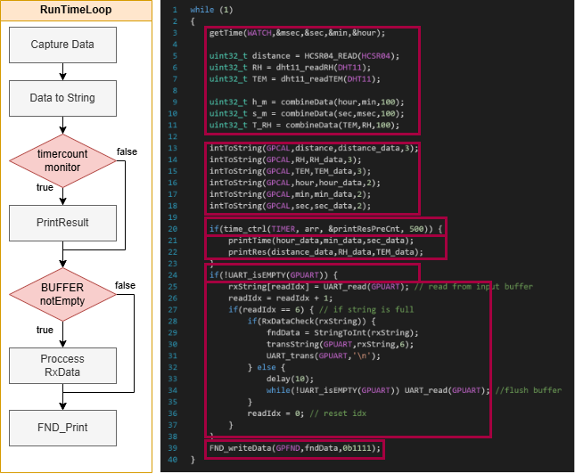
Run Time Loop

Slide 35
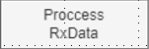
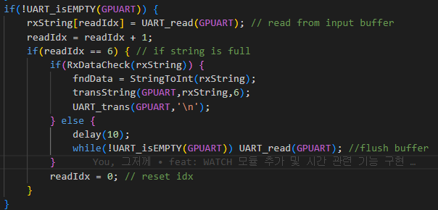
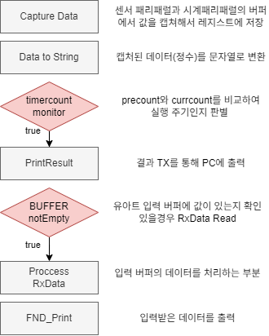
각 부분 설명
UART 입력 버퍼에 값이 있을 경우 동작하도록 SW로 제어됨
6자를 받은 경우 꽉 찼다고 판단, 데이터 프로토콜 확인
특정 구조(프로토콜)의 문자열만을 받음 - ‘S’ + sring(int) + ‘E’
프로토콜에 맞지 않는 데이터는 데이터 유실된것으로 판단 입력을 모두 받고 입력 버퍼를 초기화(FLUSH)

Slide 36

동작 영상

Slide 37
기존 회로와의 차이

Slide 38
기존 회로와의 차이
 | 하드웨어로 직접 설계 | CPU + 버스로 Peripheral사용 (SW 제어 방식)
구조 | 센서 + 처리 회로 통합, 고정된 기능 구현 | 센서는 단순 인터페이스, 처리는 CPU가 담당
유연성 | 낮음 (기능 수정 어려움) | 높음 (소프트웨어로 기능 변경 가능)
처리 속도 | 빠름 (전용 회로로 병렬 처리 가능) | 느릴 수 있음 (CPU 순차 처리, 버스 대역폭 제한)
설계 복잡도 | 모듈마다 최적화 가능 리소스 최소화 | 비교적 큰 회로(AMBA)가 사용됨
디버깅/테스트 용이성 | 어려움 (HW 수준의 문제 분석 필요) | 용이 (SW 디버거 사용 가능)
전력 소비 | 낮음 (최적화된 회로 설계 가능) | 높음 (CPU 항상 동작 필요)
코스트 (초기개발비용) | 높음 (하드웨어 설계 시간/비용 큼) | 낮음 (일반 MCU/CPU 사용)

Slide 39
미래 개선사항

Slide 40
기능적 개선방안
사용중인 CPU가 수행 가능한 연산에 한계가 있어 외부 계산 모듈의 도움을 받고있음, CPU를 다른칩셋으로 바꾸어 해결 가능. APB프로토콜을 사용하기에 램에 접근하는 구조가 같은 CPU라면 CPU를 바꿔달기만 해도 동작 가능할 것으로 예상
성능적 개선방안
APB프로토콜이 아닌 AXI를 사용하거나 PCIe같은 파이프라인과 고속처리가 가능한 버스 프로토콜을 사용할 경우 패리페럴 병렬 접근이 가능하여 손실되는 클럭을 최소화 할 수 있을 것.

Slide 41
4
소감

Slide 42
소감
센서 데이터 프로토콜의 이해가 부족하여 시뮬레이션하는데 문제가 발생 센서의 특성을 알기위해 데이터시트의 정보를 확실히 파악 하는것이 중요하다는것을 깨달음.

Slide 43
PROJECT
GITHUB LINK
my RISC-V ← Click / Ctrl Click
https://github.com/cong2738/my_RISC-V

Slide 44
감사합니다

